Slide 1
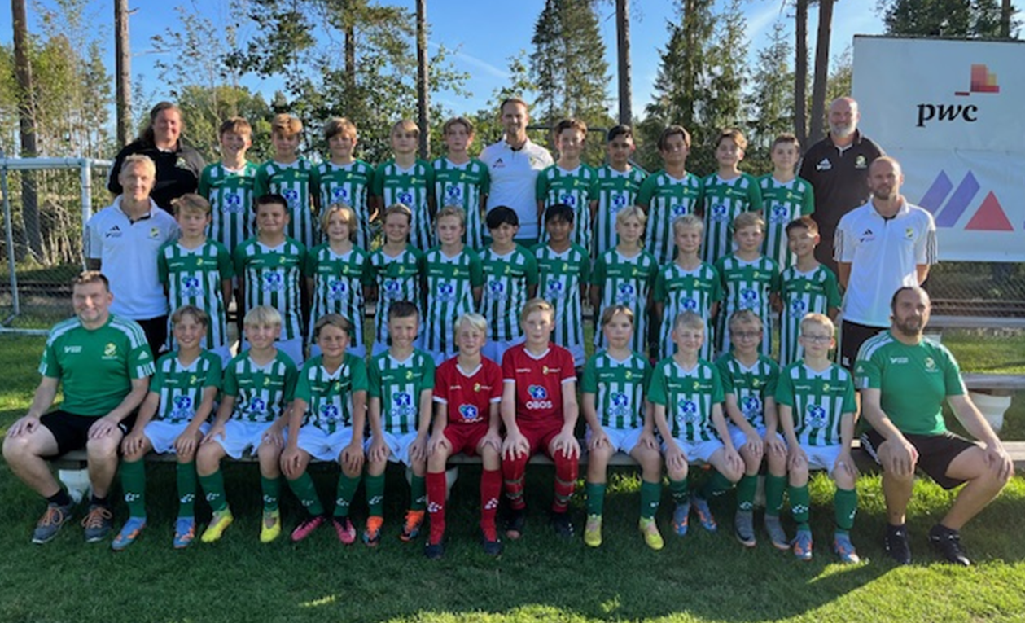
Föräldramöte 2024
Välkomna!

Slide 2
Vetlanda FF P12 - 2024
Tack för all hjälp 2023!

Slide 3
Vetlanda FF P12 - 2024
32 killar registrerade just nu
7 ledare
Ambjörn Lennartsson
Petter Karlqvist
Mathias Engström
Cecilia Marklund
Mattias Ekman
Peppe Vaccarino
Andreas Jonasson

Slide 4
Träningar
Måndagar och onsdagar 17:00-18:30. Vitalavallens B- och konstgräsplan.
2 grupper på träningar
Nivåanpassad träning kan förekomma
Kom i tid
Meddela ev frånvaro till Ambjörn via sms. Skriv namn
För låg träningsnärvaro = ej uttagningsbar spelare
Inga föräldrar på planen under träning
MV-träning torsdagar. Kallelser kommer

Slide 5
Matcher
3 lag, 52 matcher. Två lokala 7-mannaserie och en 9-mannaserie (P2011)
Inga grupper, ”Alla spelar med alla” och nivåanpassat motstånd för varje individs utveckling
Orättvist med hemma/bortamatcher samt olika tider mellan matcherna
Meddela ev förhinder i god tid
Kallelse via laget inför varje match

Slide 6
Matcher
Inte okej för spelare att byta grupp vid ev. förhinder
Vi byter om tillsammans innan match och duschar tillsammans efter match
Körschema, ligger under dokument på laget.se. Ni skall ha plats för tre spelare inkl ert egna barn. Har ni inte körning får ni lämna barnet till körande förälder – Ni föräldrar ansvarar för att byta vid behov. Tänk på att chauffören ansvarar för barnens säkerhet.

Slide 7
Föräldrar
Stöttar och hejar
Publik vill vi inte ha vid avbytarbänken
Coachar gör vi ledare
Aldrig någonsin uttrycka något negativt om domare
Vi mutar inte våra barn genom ”målbidrag”
Ansvarar för att ditt barn kommer i tid till träningar och matcher, samt att barnen har rätt utrustning med sig och är rätt förberedda.
Kom ihåg att det viktigaste är att ditt barn trivs och har roligt tillsammans med kamrater och ledare i Vetlanda FF
Gröna tråden

Slide 8
Spelare
Vara medlem i Vetlanda FF
Ställa upp vid gemensamma aktiviteter och sammankomster
Visa gott uppförande och ta ansvar för sina handlingar
Respektera ledare, kompisar, motståndare och domare
Använda vårdat språk
Motverka mobbing och ta avstånd från alla former av rasism, främlingsfientlighet, och alla typer av diskriminering
Använda sig av ” Fair Play ” Sträva efter att ha en sund livsstil

Slide 9
Spelare
Respektera tider vid såväl träning som match
Ha hög närvaro vid träning för sin individuella utvecklings skull
Inga smycken på träning eller match
Benskydd skall ALLTID användas
Vi är ett lag som vinner tillsammans och förlorar tillsammans.
Kjetil Johansen

Slide 10
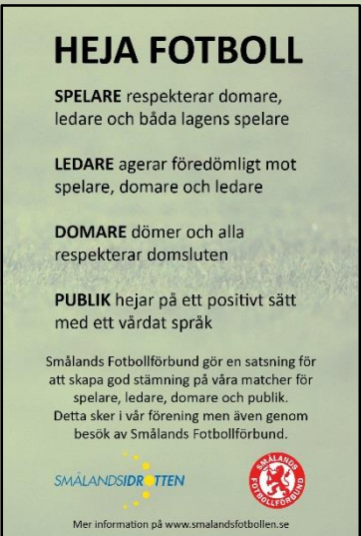

Slide 11
Appar
Laget.se
Svara på kallelse oavsett om Ni kan eller inte. Obesvarad kallelse = Deltar inte
Min Fotboll (app)
Instagram
vetlandaff.p12
vetlandaffungdom

Slide 12
Övrigt
Fotbollshajk 17-18/5
Höstförsäljning - Newbody
Skadevi cup – återkommer gällande betalning. Försäljning?
Moheda cup
Kiosk?
Kiosk söndag – schema kommer
Inga nötter
Matchställ, delas ut till varje spelare. Används under hela säsongen
Dialog och synpunkter med Ambjörn eller JP (Johan Petersson), ordförande.

Slide 13
Frågor?

